Slide 1



الحملات التسويقية الرقمية
MKT 224
الأسبوع ١٠
الاتجاهات الحديثة والذكاء الاصطناعي في الحملات التسويقية الرقمية
اعداد
د. محمد عادل عبدالرازق
دكتوراة إدارة الأعمال، جامعة اكستر، إنجلترا

Slide 2

الأهداف التعليمية للمحاضرة
Chapter
في نهاية هذه المحاضرة، سيكون الطلاب قادرين على::
التعرف على الاتجاهات الحديثة في الحملات التسويقية الرقمية وأهميتها.
فهم تأثير التكنولوجيا المتقدمة على تطوير استراتيجيات التسويق الرقمي.
استكشاف أمثلة عملية توضح تطبيق الاتجاهات الجديدة في الحملات.
مناقشة التحديات المستقبلية واستراتيجيات التكيف معها.
تقديم رؤية شاملة لتحسين الأداء الرقمي بناءً على الاتجاهات الصاعدة.

Slide 3
Chapter
تعريف الاتجاهات الحديثة وأهميتها
10
تعريف: هي التحولات المستمرة التي تُحدثها التكنولوجيا والتغيرات السلوكية في استراتيجيات الحملات الرقمية.
أهمية الاتجاهات الحديثة
تحسين فعالية الحملات التسويقية.
تلبية توقعات الجمهور المتغيرة.
زيادة العائد على الاستثمار من خلال استخدام أدوات وتقنيات متطورة.

Slide 4
Chapter
تطور الحملات التسويقية الرقمية عبر الزمن
10
المرحلة الأولى
ظهور التسويق عبر البريد الإلكتروني ومحركات البحث
المرحلة الثانية
انتشار وسائل التواصل الاجتماعي كقنوات رئيسية
المرحلة الثالثة
تطور أدوات تحليل البيانات وتحسين الاستهداف
المرحلة الحالية
الاعتماد على الذكاء الاصطناعي والمحتوى التفاعلي

Slide 5

Chapter
تأثير التكنولوجيا على الحملات الرقمية
10
زيادة الكفاءة: أتمتة المهام الروتينية لتوفير الوقت والجهد.
تحسين استراتيجيات الاستهداف: استنادًا إلى تحليل البيانات الضخمة.
تطوير تجارب العملاء: من خلال الواقع الافتراضي والمعزز.
تعزيز التفاعل: عبر استخدام الذكاء الاصطناعي في إنشاء محتوى مخصص.

Slide 6
Chapter
الذكاء الاصطناعي في الحملات التسويقية الرقمية
10
الذكاء الاصطناعي هو مجموعة من البرامج التي "تفكر" مثل الإنسان وتساعد الشركات على اتخاذ قرارات أفضل.
لماذا هو مهم؟
يجعل الحملات التسويقية أكثر ذكاءً وفعالية.
أمثلة على المهام
تقديم إعلانات تناسب اهتمامات العملاء.
يساعد الشركات في فهم عملائها بشكل أفضل
الرد السريع على أسئلة العملاء.
تحليل البيانات لتحسين المنتجات.

Slide 7
Chapter
استخدام الذكاء الاصطناعي في التسويق الرقمي
10
التخصيص الذكي
تحسين استهداف العملاء باستخدام البيانات التاريخية وسلوكهم.
إنشاء تجارب مخصصة، مثل توصيات المنتجات.
الأتمتة الذكية
جدولة المنشورات التلقائية وتحليل الأداء.
تصميم حملات تسويقية موجهة بدقة.
التنبؤ والتحليل
توقع احتياجات العملاء المستقبلية.
تقييم الأنشطة الأكثر جدوى.

Slide 8
Chapter
أدوات الذكاء الاصطناعي في التسويق الرقمي
10
الأداة | الاستخدام | الفوائد
Google Ads AI | تحسين استهداف الإعلانات | زيادة معدلات النقرات وتقليل التكلفة
ChatGPT | إنشاء محتوى تفاعلي | تحسين تجربة العملاء
Tableau | تحليل البيانات وعرضها بصريًا | فهم أعمق لسلوك الجمهور

Slide 9
Chapter
أتمتة التسويق: الأدوات والتطبيقات
10
الأداة | الاستخدام | المميزات | لينك الأداة
HubSpot | إدارة العلاقات مع العملاء (CRM) | تتبع العملاء وتحليل أدائهم | https://www.hubspot.com/
Marketo | حملات البريد الإلكتروني | تخصيص الرسائل بناءً على البيانات | https://nation.marketo.com/
Hootsuite | إدارة وسائل التواصل الاجتماعي | جدولة المنشورات وتحليل التفاعل | https://www.hootsuite.com/
SEMrush | تحسين محركات البحث (SEO) | تحليل المنافسة وتحسين الأداء | https://www.semrush.com/

Slide 10
Chapter
كيف يساعد الذكاء الاصطناعي الشركات؟
10
١- فهم العملاء
الذكاء الاصطناعي يقرأ بيانات العملاء ليعرف ماذا يحتاجون
٢- إعلانات ذكية
يعرض إعلانات تناسب كل شخص بناءً على سلوكه
٣- تحسين الخدمات
يرد على أسئلة العملاء مثل موظف خدمة عملاء سريع
٤- توفير الوقت
يقوم بمهام معقدة بسرعة مثل تحليل بيانات المبيعات

Slide 11
Chapter
تحليل البيانات الضخمة لتحسين الأداء
10
اتخاذ قرارات مستنيرة
تحسين الاستهداف
زيادة فعالية الإعلانات
تحديد الأنماط
فهم اهتمامات الجمهور.
تحسين تجربة العميل.
جمع البيانات من مصادر متعددة
مواقع الإنترنت.
وسائل التواصل الاجتماعي.
سلوكيات العملاء في المتاجر الإلكترونية.

Slide 12
Chapter
تقنية الواقع المعزز ARودورها في تجربة العملاء
10
استخدامات الواقع المعزز
تجربة المنتجات افتراضيًا مثل الأثاث والملابس
تحسين التفاعل مع العلامة التجارية.
أمثلة تطبيقية
IKEA Place تطبيق يتيح للعملاء تجربة الأثاث في منازلهم.
L’Oréal تجربة افتراضية للمكياج.
الفوائد
تحسين تجربة العميل وزيادة المبيعات.
تعزيز ارتباط العملاء بالعلامة التجارية

Slide 13
التسويق الصوتي (Voice Marketing)
Chapter
10
مستقبل التسويق الصوتي
الاعتماد المتزايد على البحث الصوتي.
تحسين تجربة العملاء باستخدام تقنيات الصوت
أمثلة على التطبيقات
طلب المنتجات عبر الأوامر الصوتية.
تقديم محتوى تعليمي أو ترفيهي عبر البودكاست.
أهمية التسويق الصوتي
الاستفادة من تزايد استخدام الأجهزة الصوتية (مثل Alexa وGoogle Assistant).

Slide 14
تقنية البلوكتشين (Blockchain) في تعزيز الثقة
Chapter
10
البلوكشين هي تقنية تسمح لشخص أو شركة ما بنقل أصول ذات قيمة إلى شخص آخر بأمان ودون تدخل أيّ وسيط
تطبيقات البلوكتشين في التسويق
ضمان شفافية الإعلانات الرقمية.
الفوائد
الحد من الاحتيال في الإعلانات.
أمثلة
Brave Browser: مكافأة المستخدمين على مشاهدة الإعلانات.
تتبع مصادر البيانات.
تعزيز الثقة بين العملاء والعلامات التجارية
IBM Blockchain: تعزيز الشفافية في سلسلة التوريد.

Slide 15
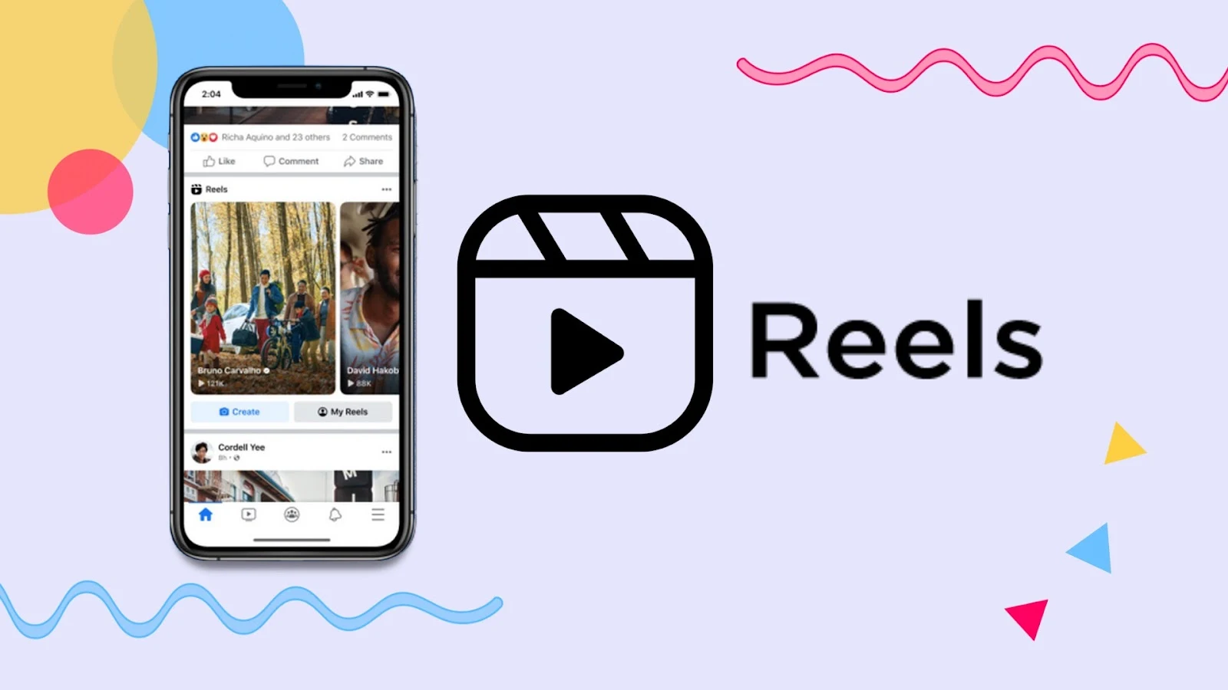
Chapter
الفيديوهات القصيرة في الحملات Reels
10
ما هي الفيديوهات القصيرة؟
  محتوى فيديو مدته 15-60 ثانية.
لماذا تُعد فعّالة؟
  جذب الانتباه بسرعة.
  زيادة معدلات التفاعل.
أمثلة على المنصات:
  TikTok وInstagram Reels.
كيفية استخدامها:
  عرض المنتجات بطرق مبتكرة.
  مشاركة قصص العملاء وتجاربهم.

Slide 16
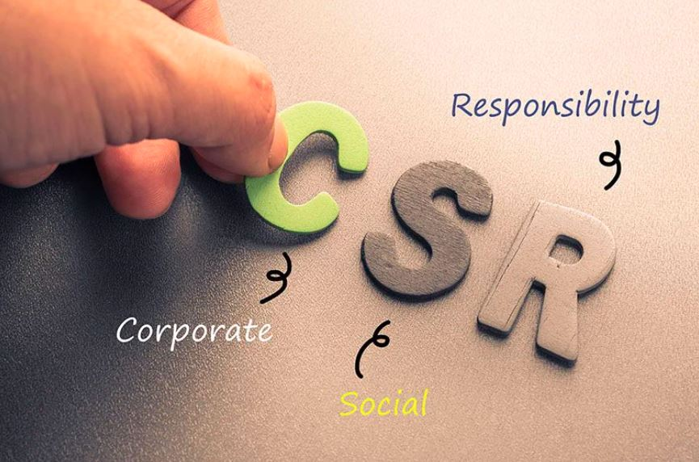
التسويق القائم على القيم (Value-Based Marketing)
Chapter
10
ما هو؟
  استراتيجيات تركز على قيم العلامة التجارية.
لماذا هو مهم؟
  تعزيز الولاء للعلامة التجارية.
  جذب العملاء الذين يشاركون نفس القيم.
أمثلة على القيم:
  الاستدامة.
  التنوع والشمولية.
كيفية التطبيق:
  إبراز القيم في الحملات.
  دعم القضايا المجتمعية.

Slide 17
Chapter
أهمية القصص (Stories) في وسائل التواصل الاجتماعي
10
ما هي القصص؟
محتوى مرئي مؤقت يظهر لمدة 24 ساعة.
لماذا تُعد فعّالة؟
تخلق شعورًا بالإلحاح.
كيفية استخدامها
عروض حصرية ومحدودة.
تزيد من تفاعل الجمهور.
استطلاعات رأي أو مسابقات.

Slide 18
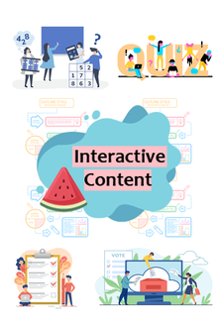
المحتوى التفاعلي: أنواع وأمثلة
Chapter
10
ما هو المحتوى التفاعلي؟
  محتوى يشجع الجمهور على المشاركة.
أنواعه:
  الاختبارات (Quizzes).
  الاستطلاعات (Polls).
  الفيديوهات القابلة للتفاعل.
أمثلة:
  Quiz ” ما هو المنتج الأنسب لك؟".
  فيديو تفاعلي يعرض خيارات مختلفة للجمهور.

Slide 19
المصداقية والشفافية في المحتوى
Chapter
10
أهمية الشفافية
بناء الثقة مع الجمهور
تحسين سمعة العلامة التجارية
كيفية تحقيقها
تقديم معلومات واضحة وصحيحة
الاعتراف بالأخطاء عند حدوثها
أمثلة
نشر مراجعات العملاء بشكل صادق
مشاركة معلومات عن مصادر المنتجات

Slide 20
Chapter
دور المؤثرين في تعزيز حملات المحتوى
10
٣- زيادة الانتشار من خلال شبكات المؤثرين.
٢- تعزيز المصداقية من خلال التوصيات الشخصية.
١- التأثير المباشر على الجمهور المستهدف.
أمثلة ناجحة:
تعاون Nike مع الرياضيين المشهورين.
شراكات مستحضرات التجميل مع المؤثرين على Instagram

Slide 21
Chapter
محتوى مخصص بناءً على سلوك الجمهور
10
أهمية التخصيص
تحسين تجربة العملاء.
كيف يتم التخصيص؟
تحليل بيانات المستخدمين: السلوك، الاهتمامات، الموقع الجغرافي.
أمثلة عملية
Netflix: اقتراح الأفلام بناءً على المشاهدات السابقة.
زيادة معدلات التفاعل.
استخدام الذكاء الاصطناعي لتقديم توصيات فورية.
Amazon: توصيات المنتجات وفقًا لعمليات الشراء السابقة.

Slide 22
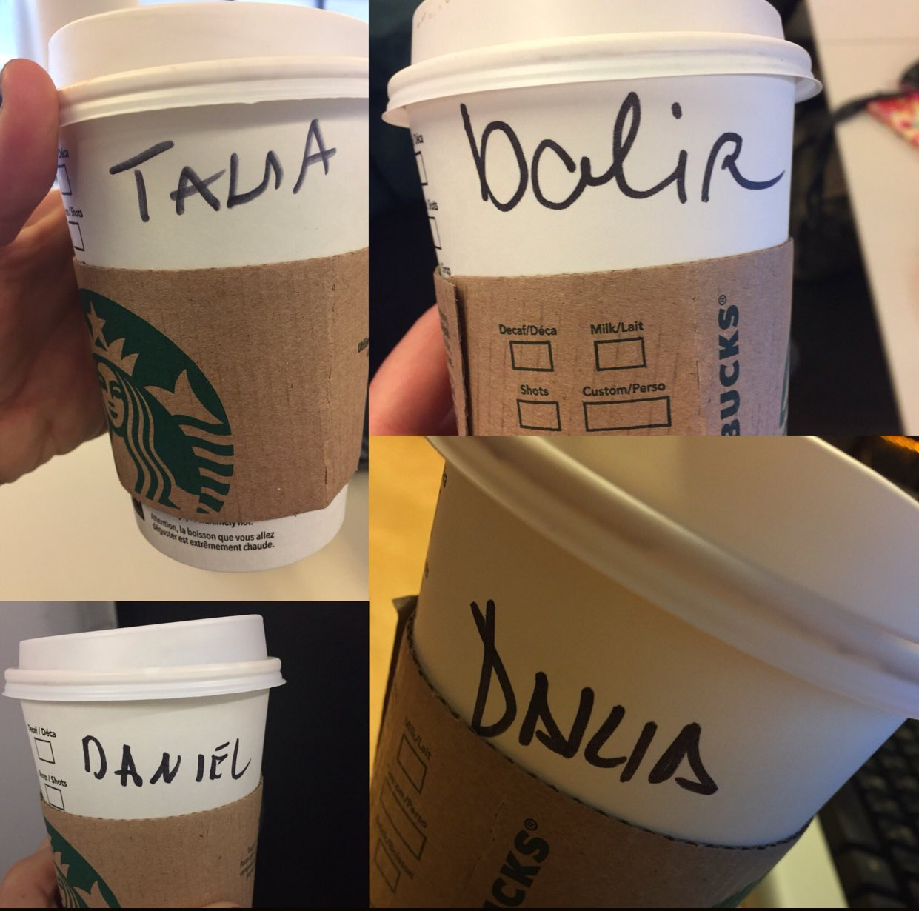
Chapter
الاستفادة من المحتوى التوليدي (Generated Content)
10
ما هو المحتوى التوليدي؟
  محتوى ينشئه المستخدمون بأنفسهم.
أنواعه:
  الصور ومقاطع الفيديو التي يشاركها العملاء.
  المراجعات والتعليقات.
الفوائد:
  تعزيز المصداقية.
  تقليل التكاليف الإعلانية.
أمثلة تطبيقية:
  Starbucks: حملة كتابة الأسماء على الأكواب.
  GoPro: مشاركة العملاء لصورهم باستخدام الكاميرا.

Slide 23

Chapter
أمثلة تطبيقية على حملات محتوى مبتكرة
10
  حملة Nike: "Just Do It" باستخدام المؤثرين.
  حملة Coca-Cola: زجاجات الأسماء الشخصية.
عناصر الابتكار:
  استخدام القصص (Storytelling).
  إشراك الجمهور في إنشاء المحتوى.
نتائج الحملات:
  زيادة معدلات التفاعل.
  تحسين الولاء للعلامة التجارية.

Slide 24
Chapter
الاتجاهات المستقبلية في إنشاء المحتوى
10
ما المتوقع في المستقبل؟
زيادة استخدام الذكاء الاصطناعي لإنشاء المحتوى
كيف يمكن الاستعداد؟
تدريب الفرق على الأدوات الجديدة.
التحديات المحتملة
الحفاظ على أصالة المحتوى.
الاستثمار في التكنولوجيا الحديثة.
التوازن بين التخصيص والجماهيرية.
توسع استخدام الفيديوهات التفاعلية.

Slide 25
أمثلة عملية على استراتيجيات تحسين القنوات التسويقية الرقمية
Chapter
10
الشركة | المثال | رابط الموقع
Nike | استخدام الفيديوهات القصيرة لزيادة التفاعل على Instagram | https://www.instagram.com/nike
Amazon | تحسين تجربة المستخدم على تطبيق الهاتف لتسريع عمليات الشراء | https://www.amazon.com/mobileapps
Sephora | تقديم تجربة مخصصة عبر البريد الإلكتروني بناءً على سجل الشراء | https://www.sephora.com
LinkedIn | تعزيز الوعي بالعلامة التجارية من خلال الإعلانات المستهدفة | https://www.linkedin.com/ads

Slide 26

محركات البحث المحلية (Local SEO)
Chapter
10
ما هو Local SEO؟
  تحسين ظهور الأنشطة التجارية في نتائج البحث المحلية.
أهميته:
  جذب العملاء القريبين جغرافيًا.
كيف يتم تحسينه؟
  إضافة النشاط التجاري إلى Google My Business.
  استخدام الكلمات المفتاحية المحلية.
  تضمين معلومات دقيقة عن العنوان وساعات العمل.
https://www.google.com/intl/en_eg/business/

Slide 27
تطور استراتيجيات التجارة الإلكترونية
Chapter
10
الاستراتيجية | قبل 5 سنوات | الاتجاه الحديث
تصميم المواقع | تصميم ثابت | تصميم ديناميكي وسريع
الدفع | خيارات محدودة | تنوع في طرق الدفع (محافظ رقمية)
التسويق | بريد إلكتروني فقط | قنوات متعددة (Social Media)
التفاعل | أقل تفاعل مباشر مع العملاء | دردشة مباشرة وأتمتة التفاعل

Slide 28
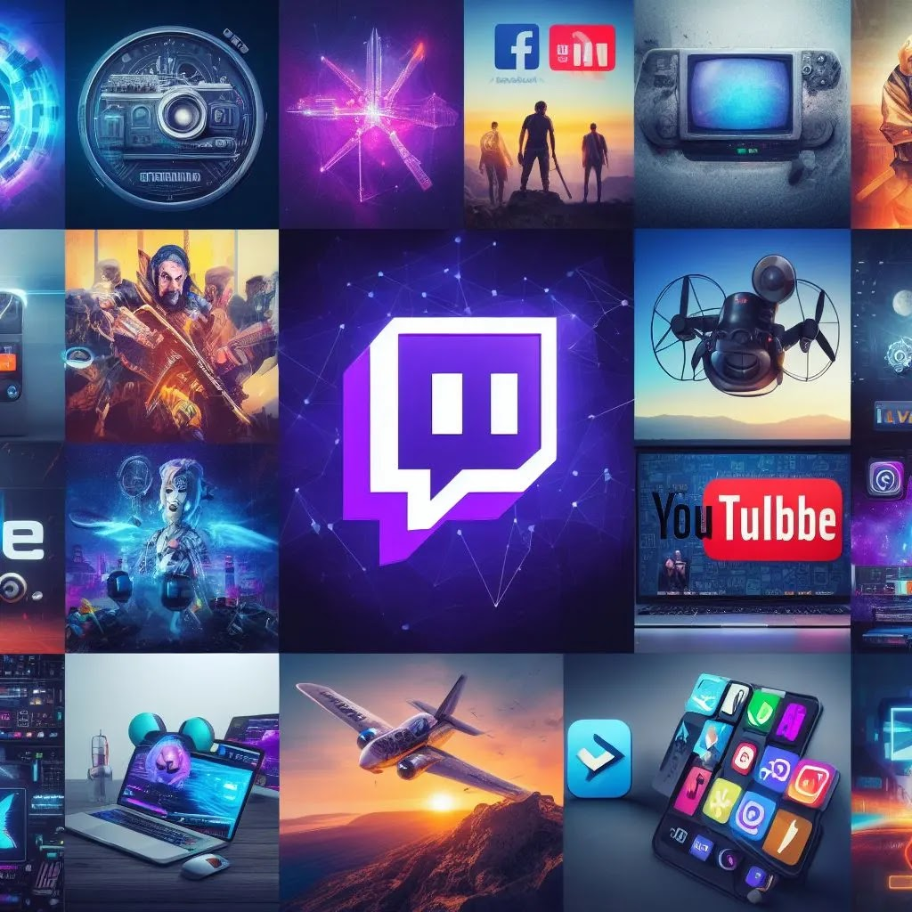
Chapter
منصات الفيديو المباشر (Live Video Platforms)
10
أهمية البث المباشر:
  التواصل الفوري مع الجمهور.
المنصات الرئيسية:
  YouTube Live وInstagram Live وFacebook Live.
أمثلة تطبيقية:
  جلسات سؤال وجواب مع الجمهور.
  إطلاق منتجات جديدة.
الفوائد:
  زيادة المصداقية والتفاعل.

Slide 29
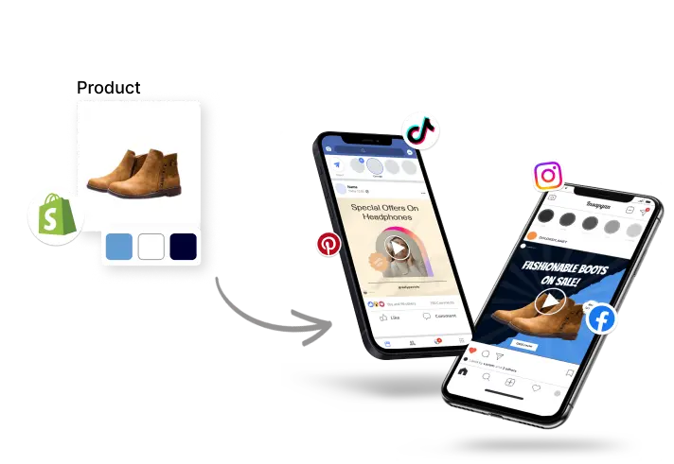
Chapter
الإعلانات القابلة للتسوق (Shoppable Ads)
10
ما هي Shoppable Ads؟
  إعلانات تتيح الشراء مباشرة من الإعلان.
المنصات التي تدعمها:
  Instagram وFacebook وPinterest.
أمثلة تطبيقية:
  عرض منتجات مع رابط مباشر للشراء.
الفوائد:
  تسريع عملية الشراء.
  تحسين تجربة المستخدم.

Slide 30
التسويق عبر تطبيقات الهاتف المحمول
Chapter
10
أهمية التسويق عبر التطبيقات
سهولة الوصول إلى الجمهور
التفاعل الشخصي مع العملاء
أدوات رئيسية
الإشعارات الفورية Push Notifications
العروض الحصرية داخل التطبيق
أمثلة تطبيقية
تطبيقات التجارة الإلكترونية مثل Amazon وeBay

Slide 31
المجتمعات الرقمية المغلقة (Private Communities)
Chapter
10
الميزة | الوصف | الفائدة
التفاعل المحدود | الوصول إلى جمهور محدد ومهتم | بناء علاقات أعمق
الخصوصية | مناقشات مغلقة ومحتوى حصري | تعزيز الولاء وزيادة الثقة
التواصل المستمر | تقديم دعم مباشر وحملات مخصصة | تحسين تجربة العميل

Slide 32
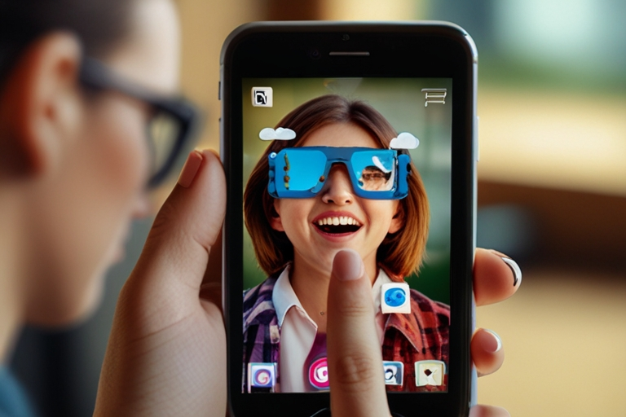
كيف يستعد المسوقون للتغيرات المستقبلية
Chapter
10
تطوير المهارات:
  التدريب على تقنيات الذكاء الاصطناعي وتحليل البيانات.
  فهم اتجاهات السوق الحديثة.
الاستثمار في الأدوات:
  شراء برامج تحليل متقدمة.
  الاستثمار في تقنيات الواقع الافتراضي والمعزز.
التكيف مع القوانين:
  احترام قوانين الخصوصية وحماية البيانات.
  تحسين الشفافية مع العملاء.

Slide 33
Chapter
الاتجاهات الصاعدة في تحليل البيانات
10
١- أتمتة التحليل
استخدام الذكاء الاصطناعي لتقليل التدخل اليدوي
٢- تحليل البيانات اللحظية
اتخاذ قرارات فورية بناءً على البيانات المباشرة
٣- التخصيص الفوري
تقديم تجارب مخصصة أثناء تصفح العملاء
٤- تحليل البيانات التنبؤية
التنبؤ بسلوكيات العملاء المستقبلية

Slide 34
Chapter
نصائح لتبني الاتجاهات الحديثة
10
١- ابدأ صغيرًا
جرب الاتجاهات الجديدة على نطاق محدود
٢- استثمر في التدريب
تدريب الفرق على الأدوات الحديثة
كن مستعدًا للتغيير
التكيف السريع مع المستجدات
٤- راقب النتائج
قياس تأثير الاتجاهات على الأداء

Slide 35
استراتيجيات الابتكار في الحملات التسويقية الرقمية
Chapter
10
الاستراتيجية | الوصف | الفائدة
استخدام الواقع الافتراضي | إنشاء تجارب تفاعلية للعملاء | تعزيز التفاعل وزيادة المبيعات
تخصيص الإعلانات | رسائل موجهة لكل فئة مستهدفة | تحسين تجربة العميل
تطوير محتوى تفاعلي | ألعاب ومسابقات رقمية لجذب الجمهور | زيادة معدلات التفاعل
التعاون مع المؤثرين | شراكات مع شخصيات ذات تأثير | توسيع نطاق الوصول للعلامة التجارية

Slide 36
Chapter
تحديات التسويق الرقمي في المستقبل
10
زيادة التنافسية
الحاجة للابتكار المستمر
الخصوصية وحماية البيانات
الالتزام بالقوانين الجديدة
التكيف مع التكنولوجيا
التعلم المستمر للتقنيات المتقدمة
قياس الأداء
صعوبة تحديد تأثير الاتجاهات الجديدة بدقة

Slide 37



Thank You

